Slide 1
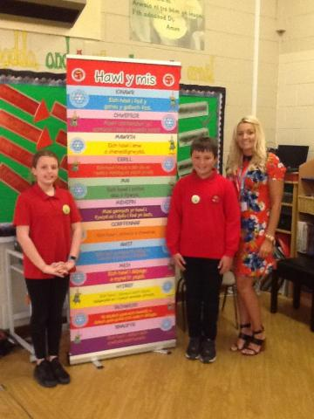
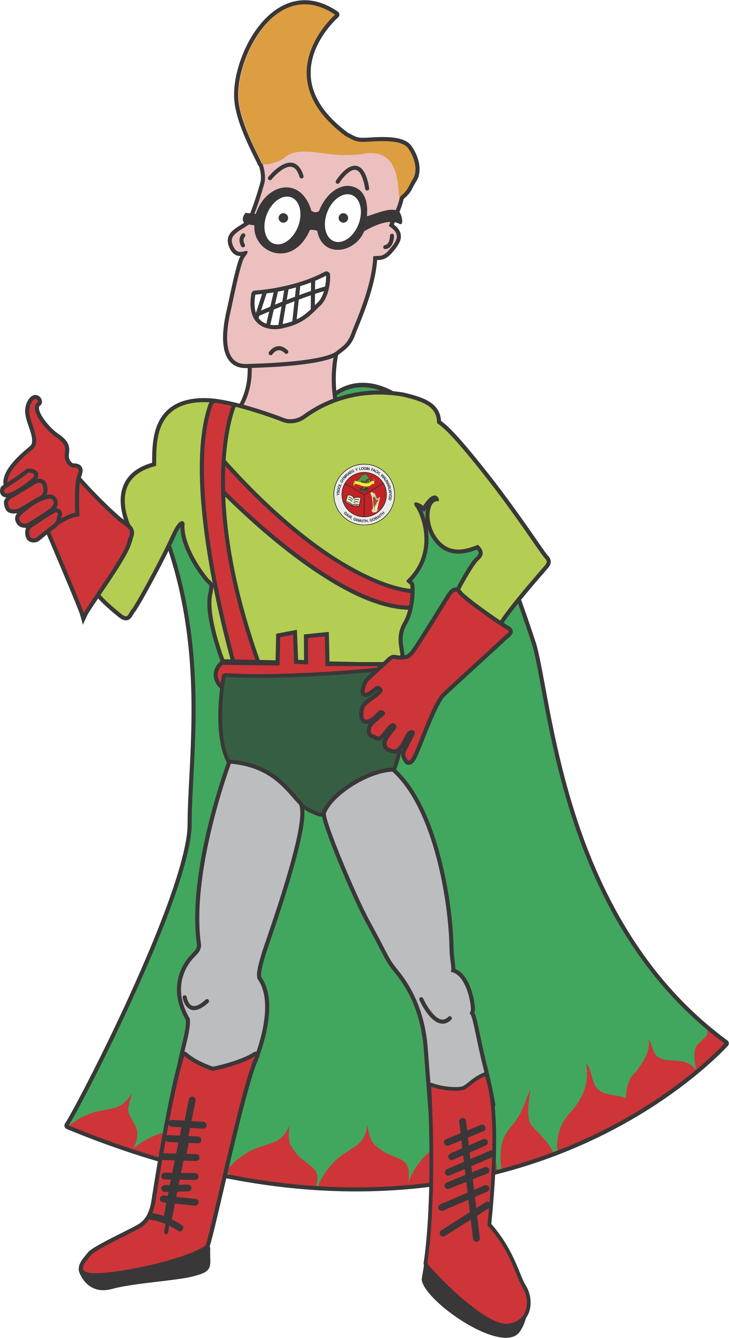
Ymweliad Sarah Hooke UNICEF
Asesiad gwobr Aur Ysgolion sy'n parchu Hawliau 2018

Slide 2
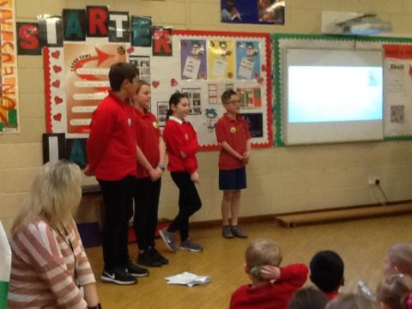
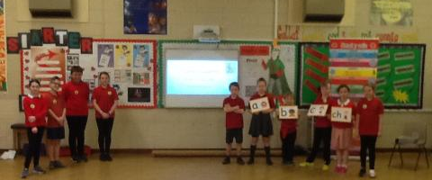
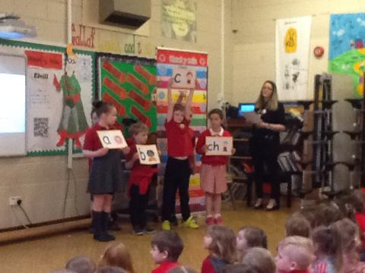
Gwasanaeth ysgol gyfan

Slide 3
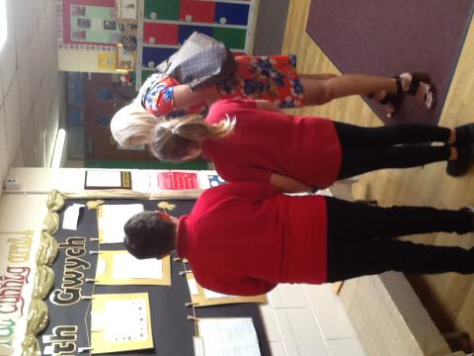
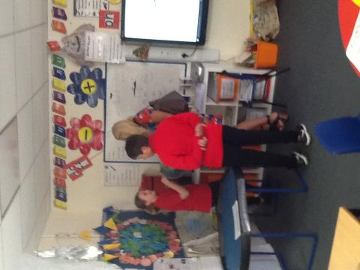
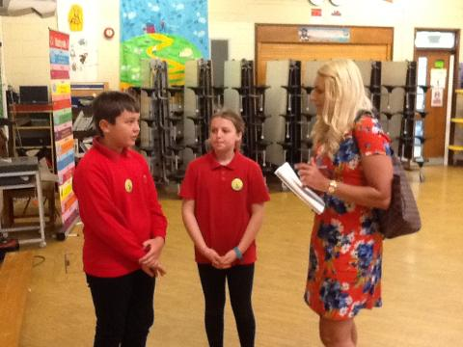
Llysgenhadon Gwych yn arwain Sarah Hooke o amgylch yr ysgol.

Slide 4
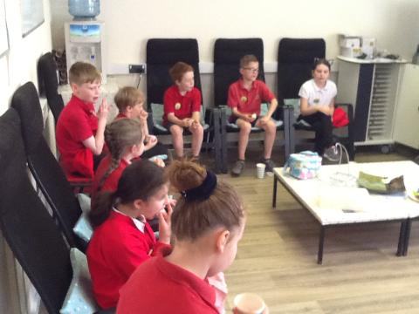
Sarah Hooke yn sgwrsio gyda'r Pwyllgor Hawliau.

Slide 5
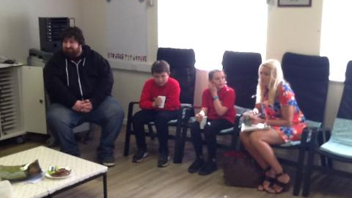
Derek Rees, un o lywodraethwyr yr ysgol yn ymuno gyda'r pwyllgor er mwyn trafod hawliau plant.

Slide 6
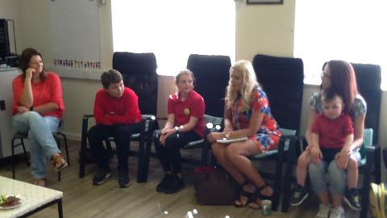
Rhieni yn trafod effaith dysgu am hawliau ar fywyd yr ysgol.

